Slide 1
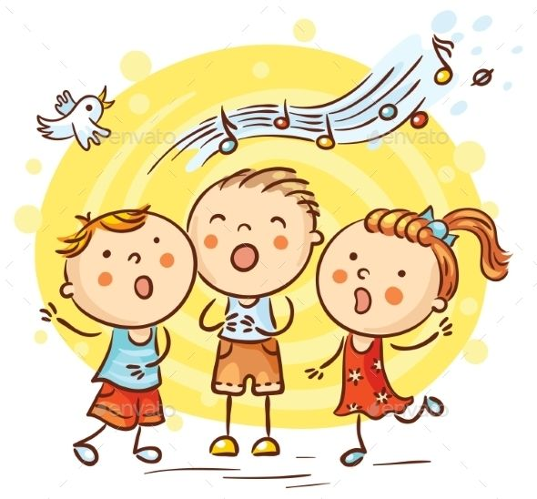
PEVSKI ZBOR
Delo na daljavo- 10. teden
Učiteljica: marša plohl turk

Slide 2
Draga pevka, dragi pevec pevskega zbora!
Danes sem zate pripravila pesem iz predstave Žogica nogica. Poznaš zgodbo o dedku in babici in njuni Žogici nogici?
Prisluhni in oglej si predstavo in pomagaj s petjem glavni junakinji, pa dedku in babici…
Če ti je predstava všeč, pa jo zaigrajte skupaj vsi doma in si popestrite dan.
Vaša zborovodkinja Marša

Slide 3

OGREJ SVOJE TELO
TAPKAJ SVOJ OBRAZ
TAPKAJ SVOJE TELO
POZDRAVI SVOJO PREPONO
NABERI 5 JABOLK NA DREVESU
NASMEJ SE NA ŠIROKO

Slide 4

NAREDI še 2 UPEVALNI VAJi
1. POSNETEK = PRIMER
2. POSNETEK = VAJA ZATE
M – M – M – M – M
POSLUŠAJ
POVADI
2. LUI – LUI – LUI – LUI – LU
POSLUŠAJ
POVADI

Slide 5
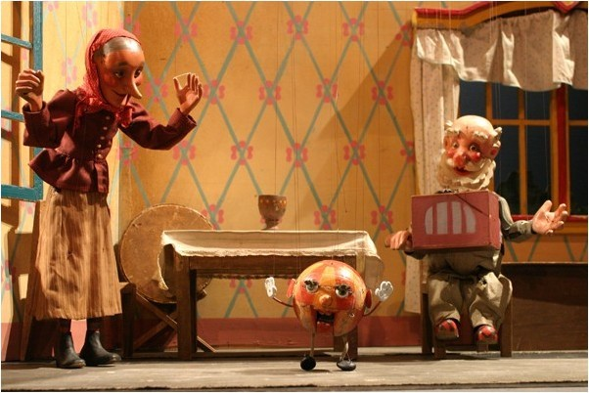
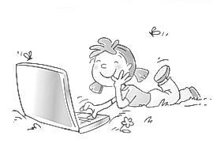
ŽOGICA NOGICA
https://www.youtube.com/watch?v=hlZFWMtkylM
https://www.youtube.com/watch?v=rL3ObUcoS7I
Na zgornji povezavi najdeš lutkovno predstavo Žogico nogico in gledališko različico Žogice nogice. Oglej si jo in se nauči pesmico, ki jo glavna junakinja ŽOGICA NOGICA velikokrat zapoje. Nato zapoj še pesem, ki jo v pravljici pojeta dedek in babica.
VELIKO ZABAVE OB PETJU TI ŽELIM, TER VELIKO UŽITKOV OB GLEDANJU PREDSTAVE!

Slide 6
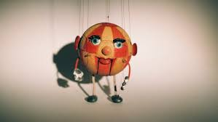
PESEM ŽOGICE NOGICE
JAZ SEM MALA ŽOGICA, KDOR POREDEN JE NAJ PAZI,
ŽOGICA NOGICA, DA GA ŽOGA NE OPLAZI,
RADA SKAČEM SE IGRAM, SEM POGUMNA ŽOGICA,
STRAŠITI SE NE DAM. ŽOGICA NOGICA.
Zapoj ob posnetku skupaj z Žogico Nogico ☺
KLIKNI TUKAJ

Slide 7
PESEM DEDKA IN BABICE kupila sva boben in lajno in z nama je žoga bila imela sva boben in lajno pa žogica nama je ušla.

Slide 8

Odlično ti je šlo!
UTRJUJ PESMICO TAKO, DA JO ČIMVEČKRAT ZAPOJEŠ.

